Slide 1

第一組
IOT Watch
智 能 手 錶
成員：
柏堅 孟勳 嘉盈
庭愷 俊妤 子益
秉祐 俊寬 秀慧

Slide 2

大綱
組員分工
動機&目的
裝置流程&架構
軟硬體架構圖
裝置、資料庫、前段介紹
成果
執行項目-進度

Slide 3

組員分工
組長
柏堅
韌體&感測器
伺服器&資料庫
前段
柏堅 - ESP32模組測試和整合​
孟勳 - ESP32模組測試和整合​
子益 – 資料及通訊
柏堅 – 環境建置
秉祐 – 資料及通訊
俊寬 – 設計&數據抓取
秀慧 – 設計含效果
嘉盈 – 設計含效果
庭愷 – 數據抓取圖表
俊妤 – js
其他
柏堅-電路設計、模具設計 秉祐-資料查詢 秀慧、庭愷-簡報製作​

Slide 4
動機
1
運動量不足，導致慢性病眾多
運動不足已成全球第四大致死因素 -國人無規律運動之比率高達72.2%
世衛組織指出活動不足已全球死亡第四大死因，每年有6%的死亡與之有關，有超過200萬死亡人數可因於靜態生活。
依行政院體育委員會2011年運動城巿調查結果顯示，國人無規律運動習慣之比率高達72.2%，每年缺乏活動比率人口不斷增加，靜態生活除增加死亡，還會使心血管疾病、糖尿病、肥胖…的風險加倍。
- 衛福部

Slide 5
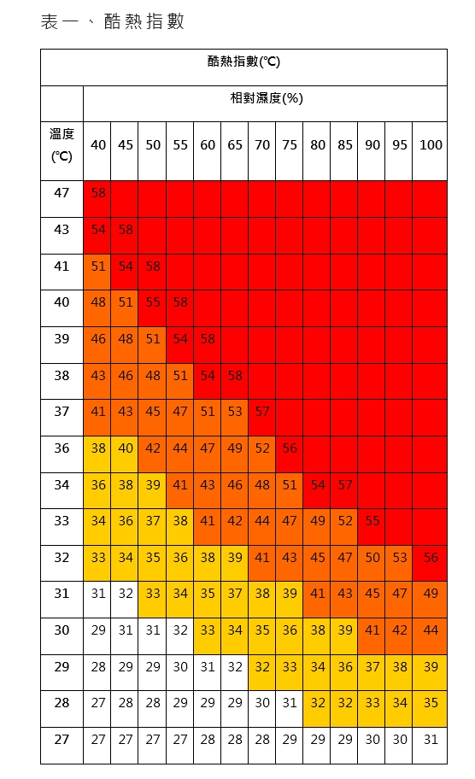
動機
2
不友善的運動環境，造成熱傷害​
臺灣夏天經常炎熱又潮濕，導致易因身體無法正常調節高溫，發生熱傷害的情形。
常見的熱傷害：熱痙攣、熱衰竭、中暑等，又以中暑最嚴重，若處理不當，會導致器官衰竭，甚至死亡，其死亡率甚至可能超過30%。
在美國為了量化人們的真正熱度及評估中暑的機率，美國國家氣象局制定了酷熱指數[註一] ，作為判斷熱傷害的依據。 - 衛福部
極度危險 短期即有中暑可能。 | 危險 可能引起痙攣、熱衰竭，長期暴露或激烈活動可能中暑。 | 極度警戒 長期暴露或是激烈活動可能引起痙攣、熱衰竭。 | 警戒 長期暴露或是激烈活動可能使人疲倦。

Slide 6
動機
3
智能裝置量化運動的龐大市場
若要改善心肺耐力，運動強度則須達到最大心跳率的60% [註二]，在有氧運動中心跳率是一項重要的參考指標。
- 衛福部 運動指引
近年，人們對健身及健康意識不斷提高。在這忙碌的社會下，透過便捷的方法，紀錄自我身體概況保持健康，包括智能手錶、其他可穿戴設備、數據應用及智能穿戴（包括頭飾或腿飾）之類的東西。該智能裝置於全球市場規模預計到2024年將達到5.2億元。
- CCSI監測數據顯示

Slide 7
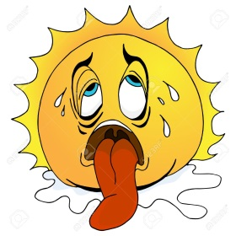

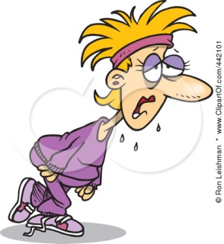

目的
1
運動日記
2
HOT
HOT
HOT
溫溼度判斷合適運動環境
3
量化運動效果

Slide 8



裝置流程&架構
HTTP / VUE/ AJAX
手機熱點
WIFI
database
Web
server
空間（網址）：GCP
虛擬機：bitnami
伺服器：Apache
架構：PHP
資料庫：MySQL
工具：Putty、 FileZilla、PHP/MyAdmin​
前端
HTTP
ESP32
I2C
I2C
I2C
單線式
OLED
Heart Rate
G-Sensor
溫濕度
Sensor
計算：距離、速度、步頻、心跳、溫濕度

Slide 9






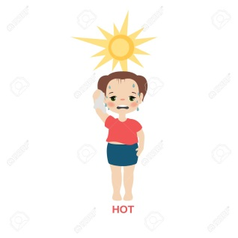






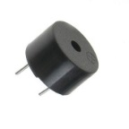
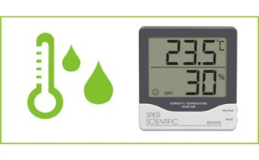

軟硬體架構圖
伺服器/雲端/資料庫
運動日誌
運動環境預警
功能
功能
速度 心跳 步頻 距離
過熱預警不宜運動
工具
G-sensor
工具
OLED
心率感測器
蜂鳴器
溫濕度

Slide 10
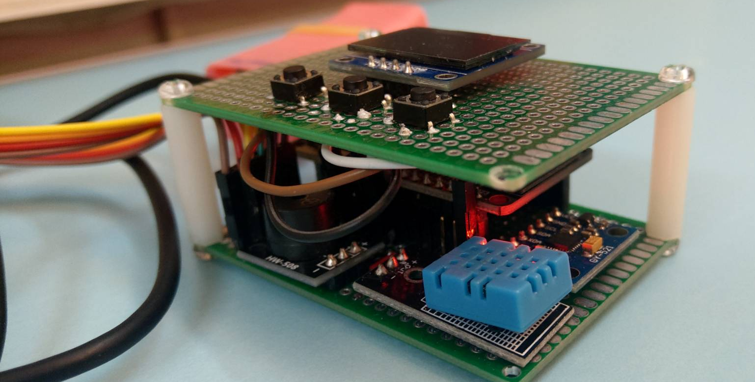
裝置介紹
心跳模組
OLED
按鈕開關
ESP32
蜂鳴器
G-sensor
溫溼度感測器

Slide 11
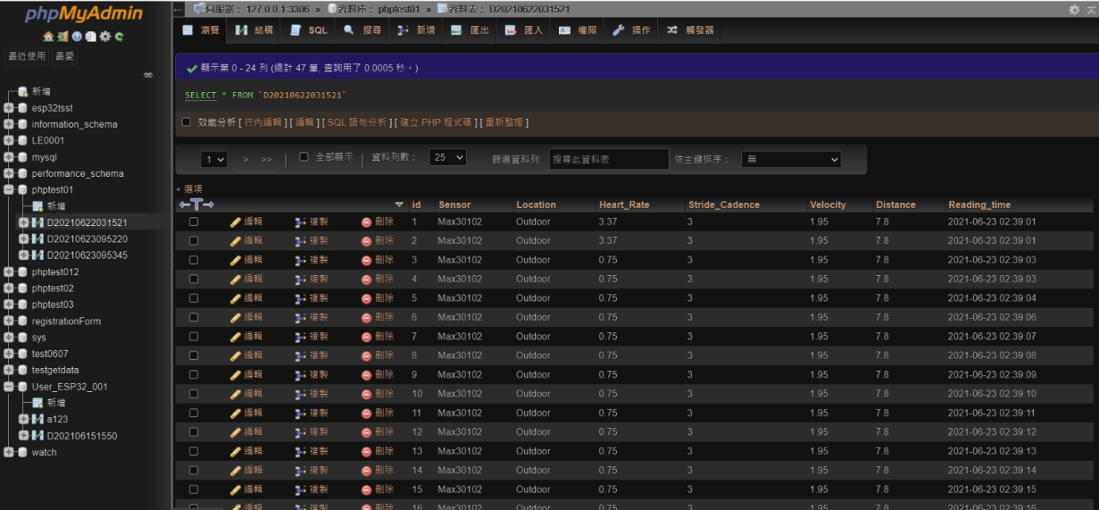
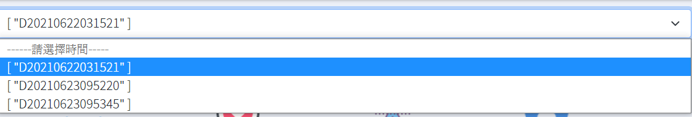
資料庫介紹
語法
MySQL, PHP
設置
會員註冊
不能重複註冊
裝置綁定使用者
（避免資料重複）
會員登入
驗證登入資料
多頁面存取使用者資料
傳送數據（裝置、前段）
運動記錄（圖像化記錄表）

Slide 12
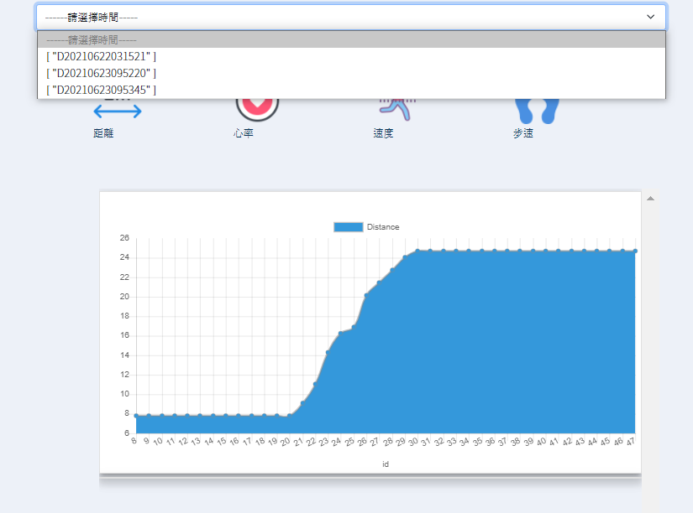
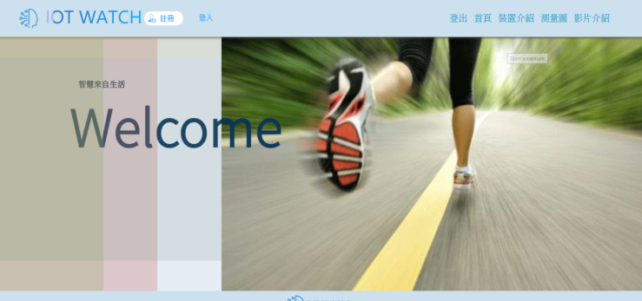
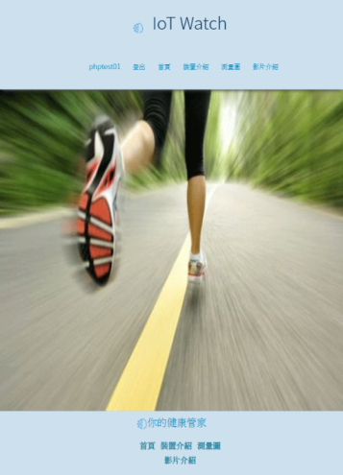
前端介紹
語法
數據圖表
- Vue.js
Chart.js
Axios
整體網頁
Html, CSS, JS
Bootstrap, RWD
jQuery

Slide 13
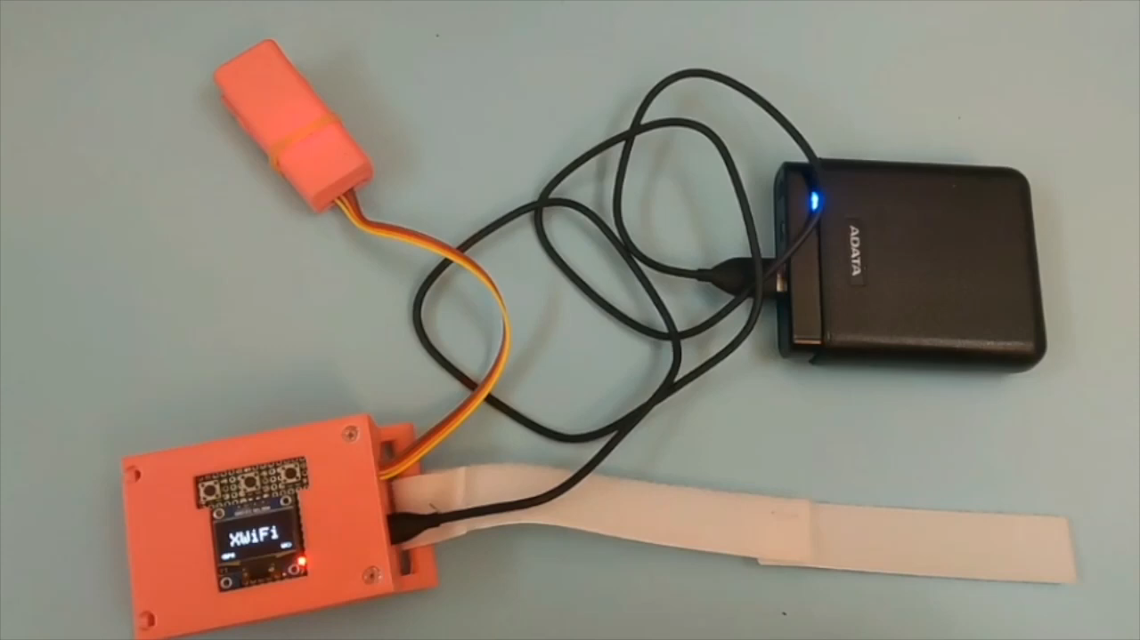
成果

Slide 14
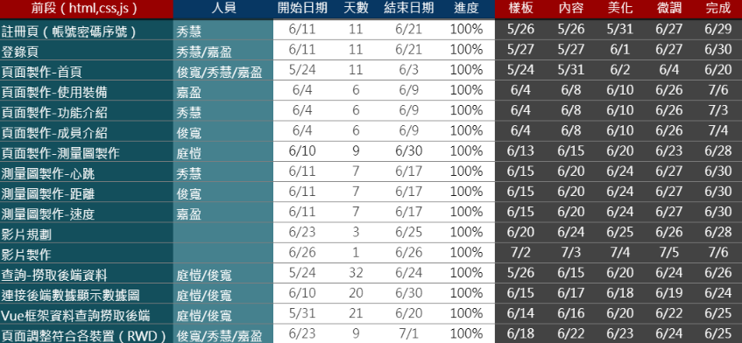
執行項目-進度

Slide 15
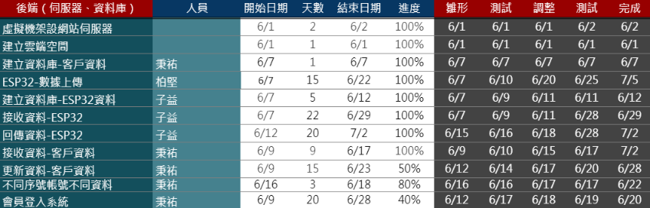
執行項目-進度

Slide 16
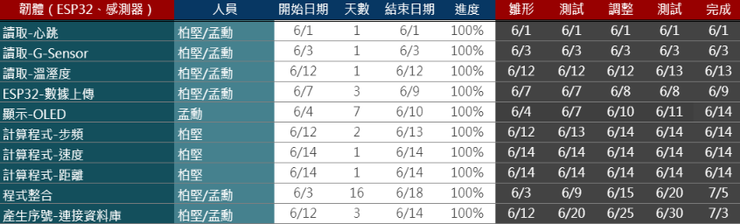
執行項目-進度

Slide 17
Thanks for your attention

Slide 18
參考文獻
運動不足已成全球第四大致死因素（衛福部）
https://www.hpa.gov.tw/Pages/Detail.aspx?nodeid=1132&pid=2473
[註一]熱指數的計算方式https://zh.wikipedia.org/wiki/%E9%85%B7%E7%83%AD%E6%8C%87%E6%95%B0
促進健康體能的方法（衛福部）
https://www.hpa.gov.tw/Pages/Detail.aspx?nodeid=571&pid=882
[註二] 最大心跳率計算方法及運動時心跳率測量方法
Fox and Haskell formula
CCSI監測數據
https://zi.media/@yidianzixun/post/ghaPXJ

